Slide 1
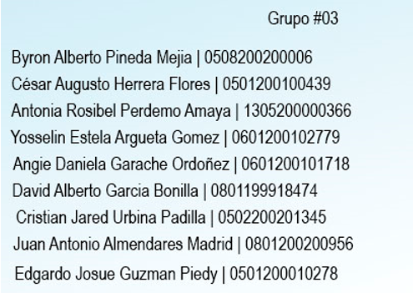
JK BEAUTY

Slide 2
Propósito del proyecto
Se pretende desarrollar un sistema que lleve el control de inventario para así poder administrar de manera eficaz la entrada y salida de los productos y así mismo ingresarlos a la base de datos. Tener el control de los pedidos encargados para administrar los artículos requeridos. Documentar mediante informe el desarrollo y crecimiento de la empresa, registrando los productos y pedidos con mayor demanda en el comercio; también llevar el control mediante facturas que se registran diariamente

Slide 3
Jk Beauty
Historia
JK Beauty es una empresa de distribución de cosméticos todo para el cuidado del rostro, piel y cabello. Sus comienzos se dan en el año 2019 contando con solo 2 vendedores, a lo largo de los años hemos adquirido experiencia y fiabilidad para ser de nuestros clientes satisfechos nuestra mayor publicidad.
La constancia es el motor de esta empresa, ahora contamos con varios clientes y vendedores que nos ayudan a crecer y brindar un servicio de calidad, siempre con amabilidad y humildad de la mano de Dios.

Slide 4
Misión
Brindar variedad de cosméticos de calidad y marcas reconocidas de alto prestigio a nuestros clientes mediante servicios de excelencia en calidad, brindado por personal altamente profesional que inspira confianza y seriedad, permitiéndonos superar las expectativas de nuestros clientes.
Visión
Llegar a ser una empresa de prestigio, haciendo de nuestros clientes satisfechos nuestra mayor publicidad por la calidad de los productos y servicios que ofrecemos
Valores
Honestidad, responsabilidad, confianza, integridad, fiabilidad.

Slide 5
Preámbulo
La informática se convierte en una herramienta muy importante, ya que permite llevar a cabo de forma rápida y precisa, trabajos que manualmente consumirían demasiados recursos. Esto surge la necesidad de verificar que todos los sistemas de computación y demás componentes funcionen correctamente.
En sus inicios JK Beauty al ser una empresa pequeña no se les dio mucha importancia a los sistemas informáticos teniendo como obstáculo la rápida y fácil actualización de sus datos, haciendo que esto fuera tedioso y un poco descontrolado.
Teniendo esto en cuenta nuestro grupo de trabajo decidió tomar parte en esta empresa, tratando de ser para ella una solución viable al crear un sistema de inventario para el mejor control y manejo de sus activos.

Slide 6
Oportunidades de mejora
El proyecto realizado en JK Beauty es un sistema de inventario y control de salidas de producto.
Se debe implementar un sistema en el cual se guardará toda la información del inventario de los productos en general y así agilizar la facturación de los mismos, de tal manera que fuera más accesible la información que se solicitará en el momento.
Ya que estos inventarios no contaban con un sistema, llevando el control en cuadros de Excel haciendo que fuera inestable y que estuvieran a la expectativa de perder la información.

Slide 7
El sistema debe de encargarse de llevar la gestión de los inventarios, así como también la impresión de facturas en PDF.
El área de reportes que incluyen; reporte de ventas, reporte de los productos más vendidos, teniendo opción por rango de fechas.

Slide 8
Exposición de la problemática que busca resolverse
Lo que se busca resolver mediante este software es que el usuario no siga almacenando sus datos en hojas de Excel, sino que vaya almacenando su información en una base de datos, automatizar sistemas de cobro, facturación, y gestión de inventario además de manejar de una mejor manera sus balances financieros.
Prioridades del usuario (cliente)
Interfaz amigable con el usuario, un sistema intuitivo e integro capaz de suplir todas las necesidades de la empresa, así mismo agilizar los procesos de compraventa para una mejor y rápida atención.

Slide 9
Conclusión general
Se creo el proyecto tomando en consideración, todos los puntos tratados anteriormente.

